Slide 1
基于Cortex-M4的海洋标远程监控系统
报告人： 陶维涛
导 师：章雪挺

Slide 2
目录
研究意义
研究内容
技术指标
技术路线与方案
目前工作进展
研究进度安排

Slide 3
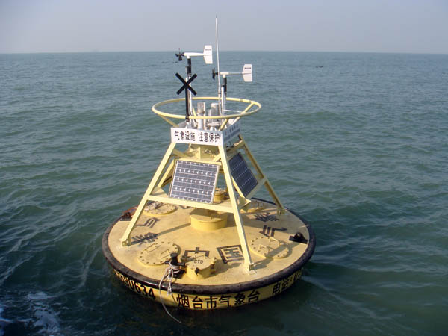
研究意义
在海洋浮标上安装自动报警系统可以实时观察浮标布放海域的真实场景，比如过往船只实时海况和浮标受到的船只碰撞或人为破坏等情况，并拍照取证，对浮标的安全运行发挥着非常重要的作用。

Slide 4
研究内容
系统架构

Slide 5
技术指标
船体靠近距离：不小于10m
人体靠近距离：不小于3米
无线通信距离：不小于3千米
系统反应时间：不大于2秒

Slide 6
技术路线与方案
系统框图

Slide 7
技术路线与方案
上位机

Slide 8
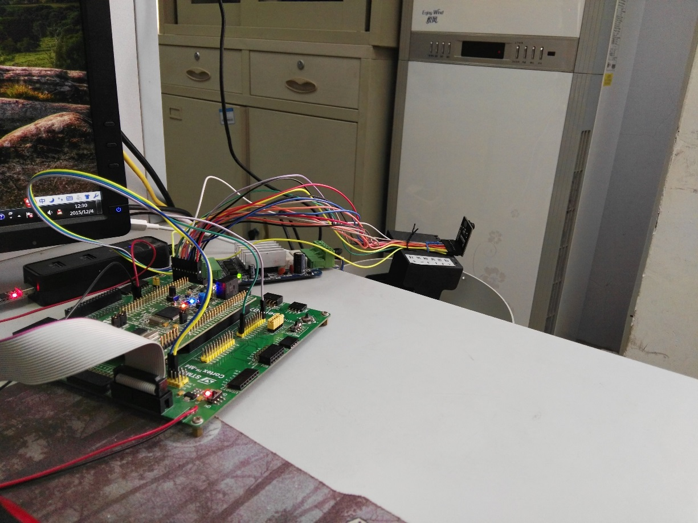
目前工作进展
摄像头，云台联合调试

Slide 9
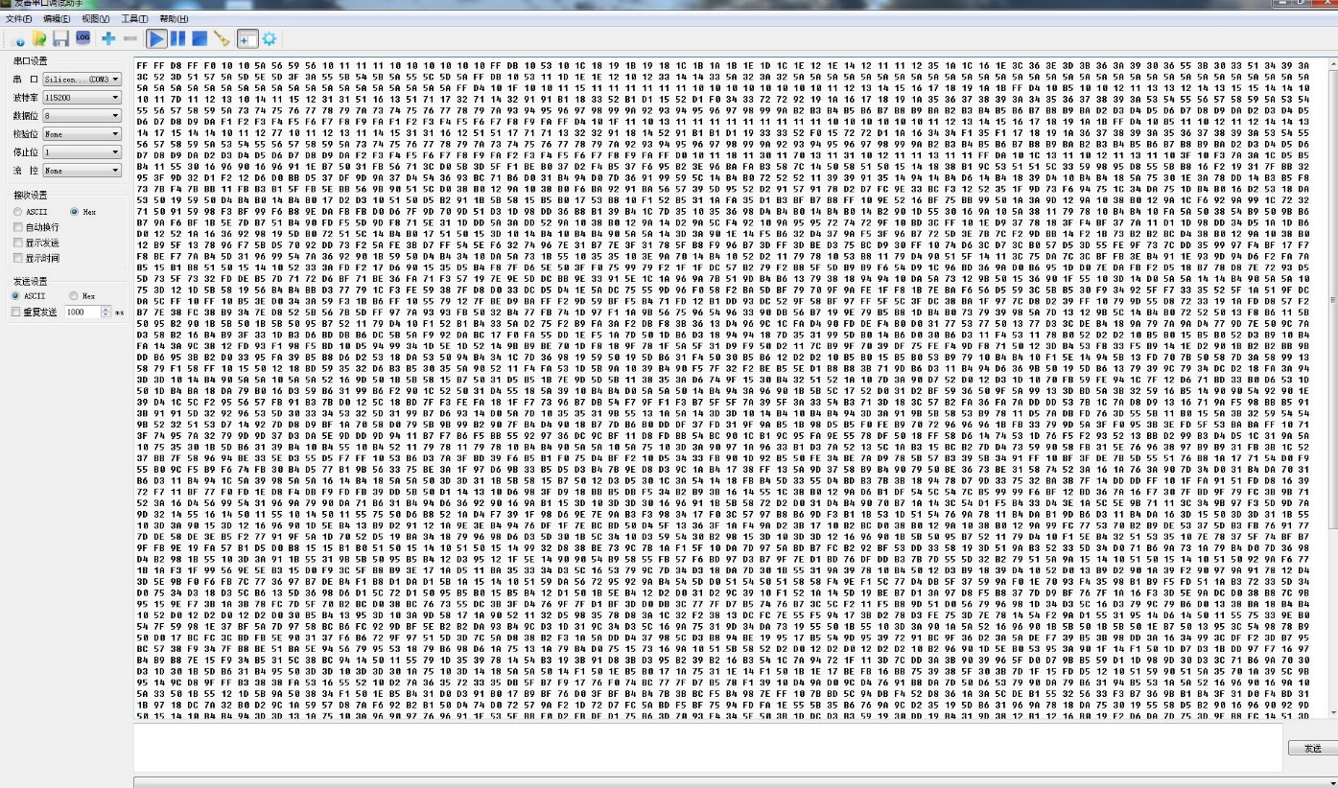
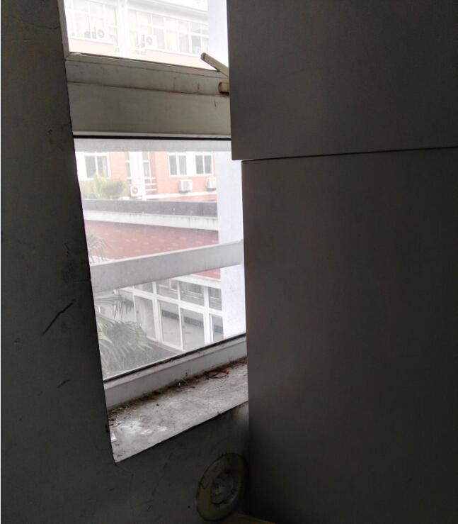
目前工作进展
摄像头采集的图片

Slide 10
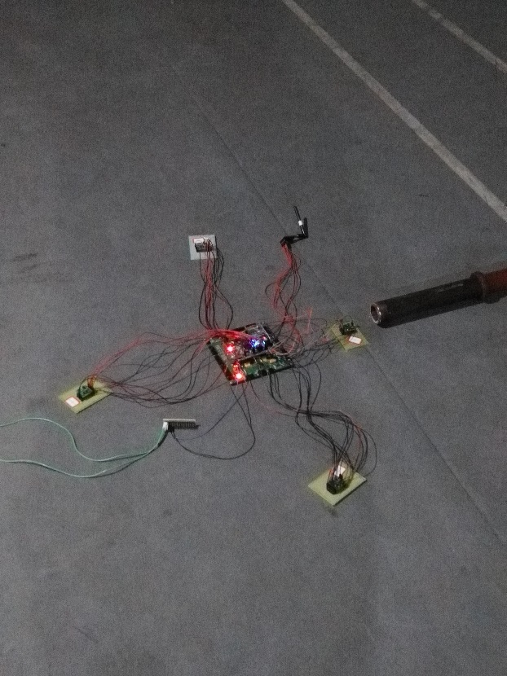
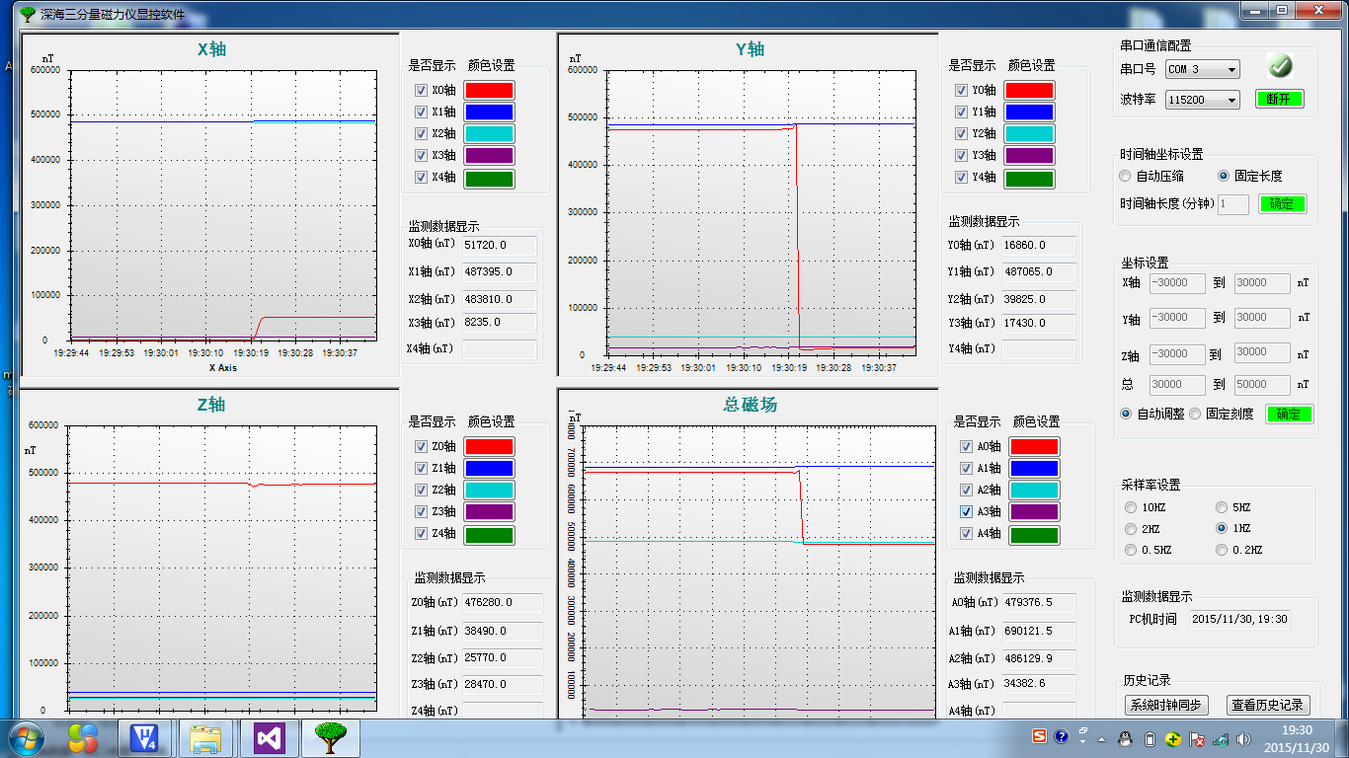
目前工作进展
磁传感器测试

Slide 11
研究进度安排
时间段 | 研究工作
2016.1——2016.3 | 硬件电路设计
2016.4——2016.6 | 上位机设计
2016.7——2016.9 | 实验与系统完善
2016.10——2016.11 | 成果总结与论文写作

Slide 12
谢谢

